Slide 1
Задачи на деление с остатком.
Подготовила
Макарова Светлана Алексеевна
учитель начальных классов
МБОУ школа «Возможность»

Slide 2
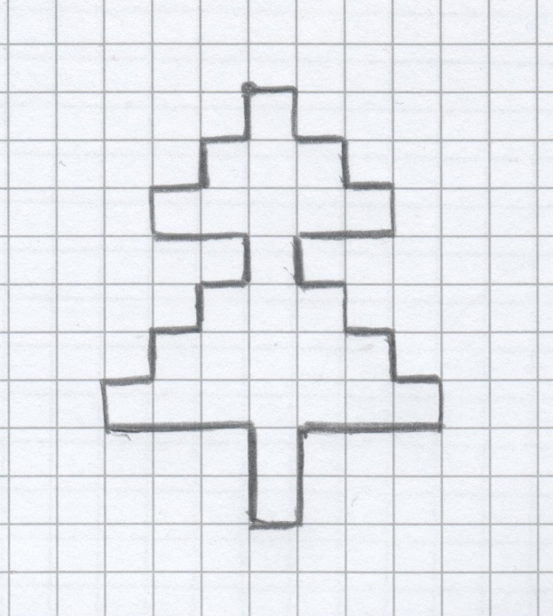

Slide 3
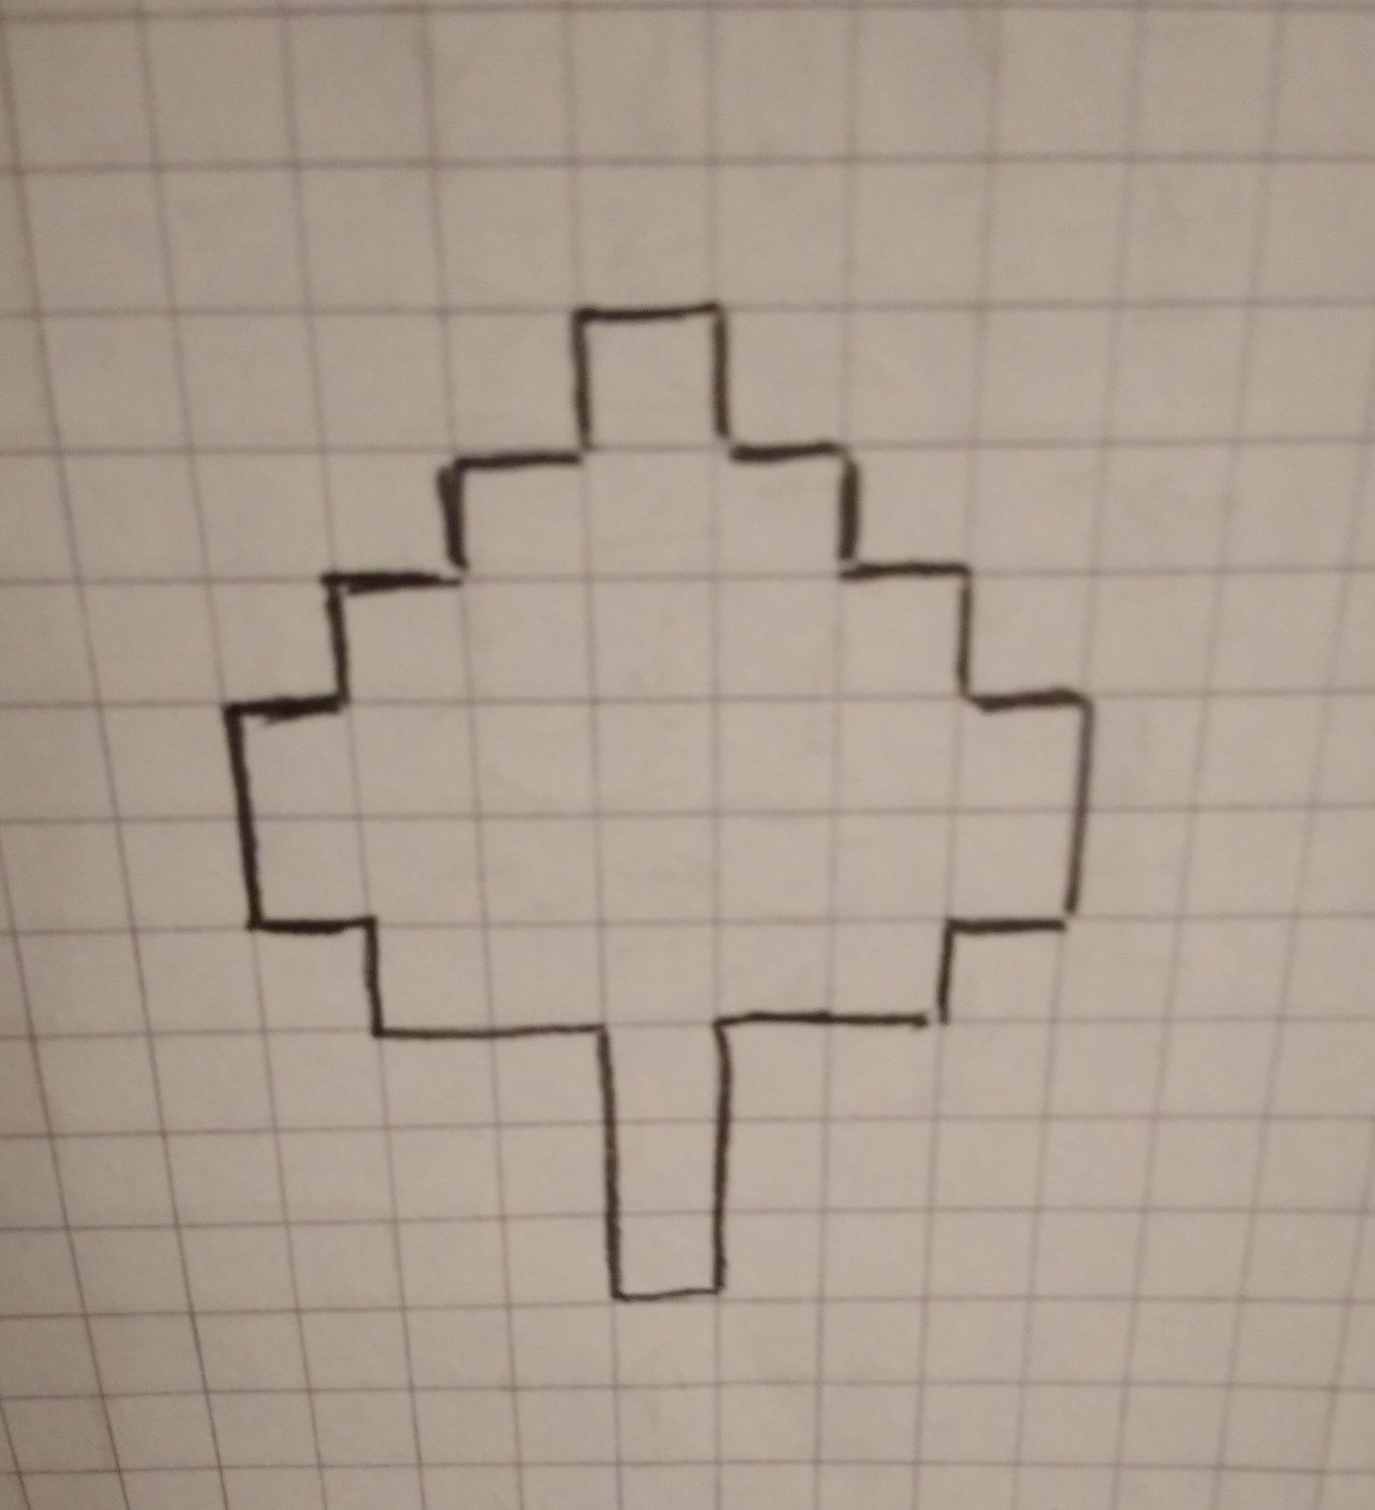

Slide 4
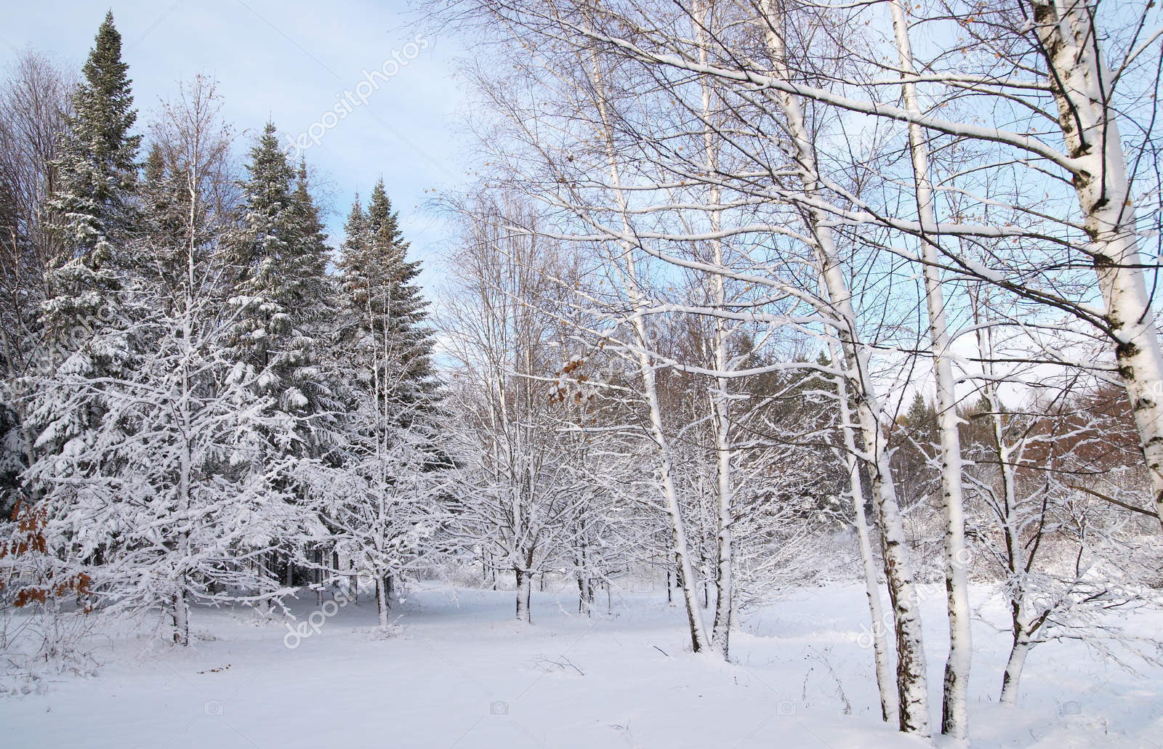
Смешанный лес

Slide 6
Примеры
99 : 33 = 3
84 : 7 = 12
56 : 2 = 28
72 : 3 = 24

Slide 7
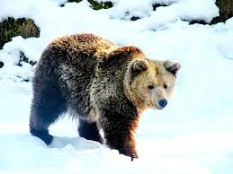
Медведь

Slide 8
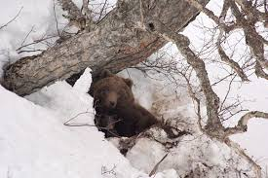

Slide 9
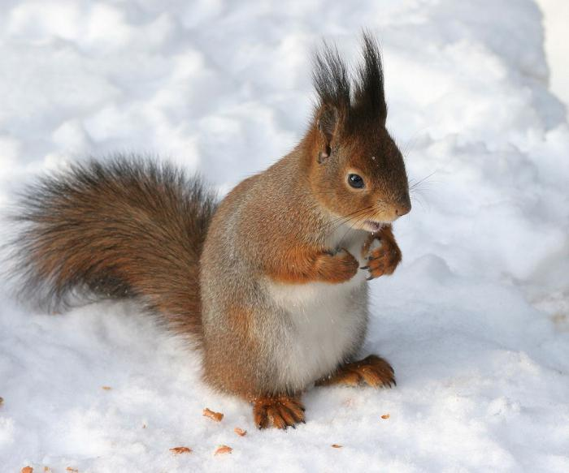
Белка

Slide 10
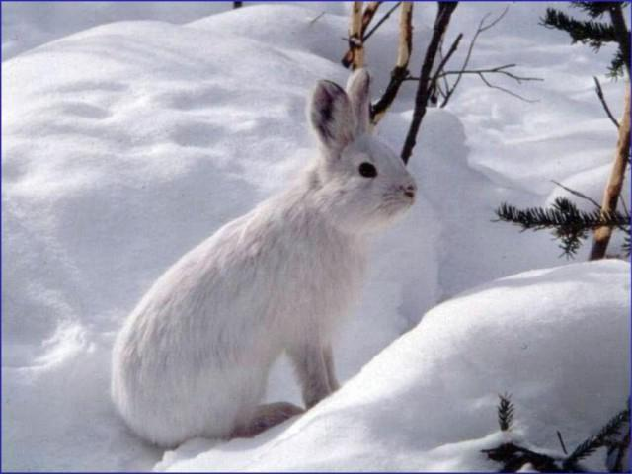
Заяц

Slide 11
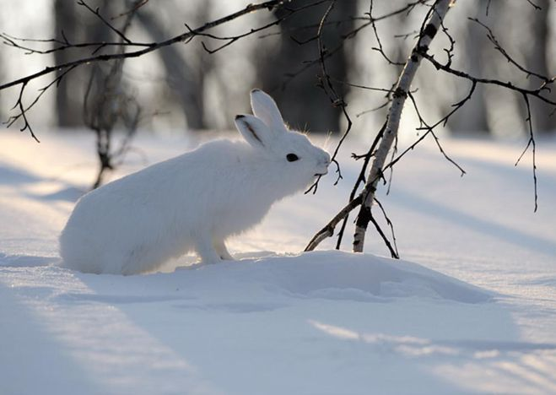

Slide 12
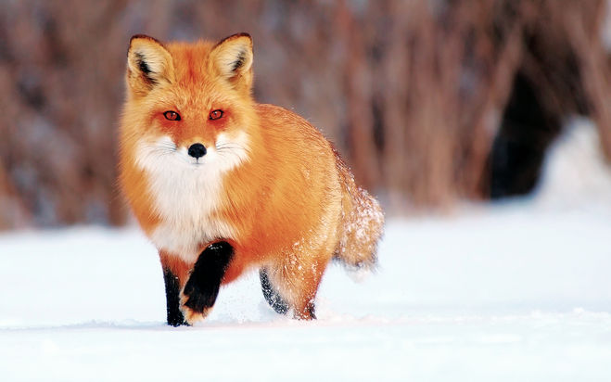
Лиса

Slide 13
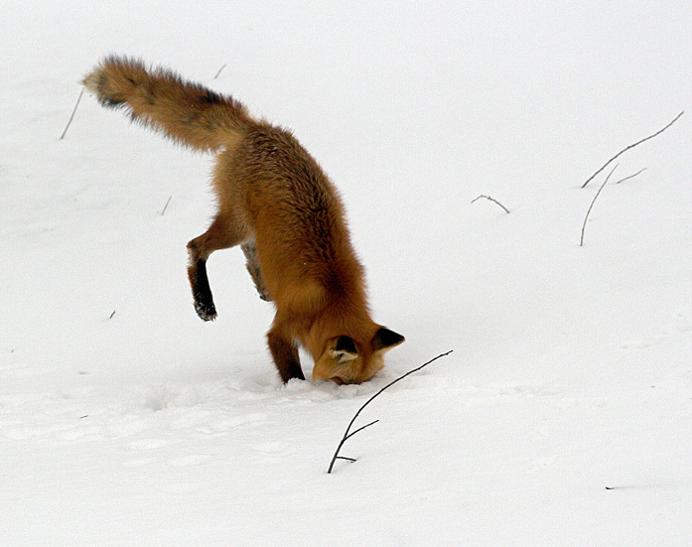

Slide 14

Физкультминутка

Slide 15
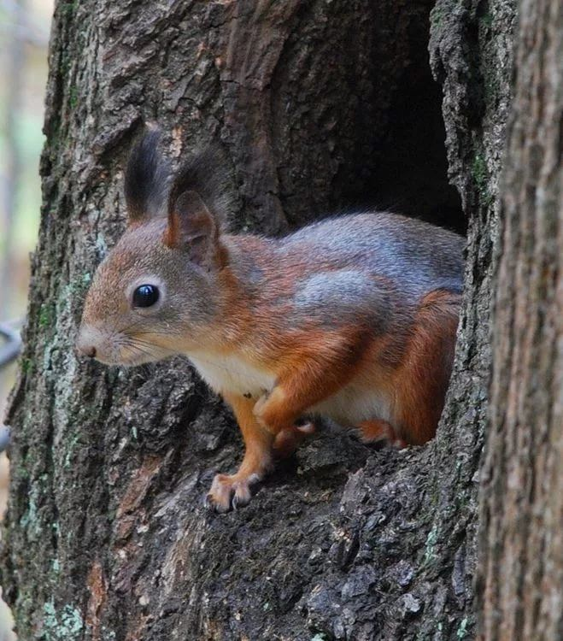
Задача

Slide 17
Самостоятельная работа
10 : 3 = 3 (ост. 1)
42 : 9 = 4 (ост. 6)
18 : 5 = 3 (ост. 3)
27 : 6 =4 (ост. 3)

Slide 18

БЕРЕГИ ПРИРОДУ!

Slide 19
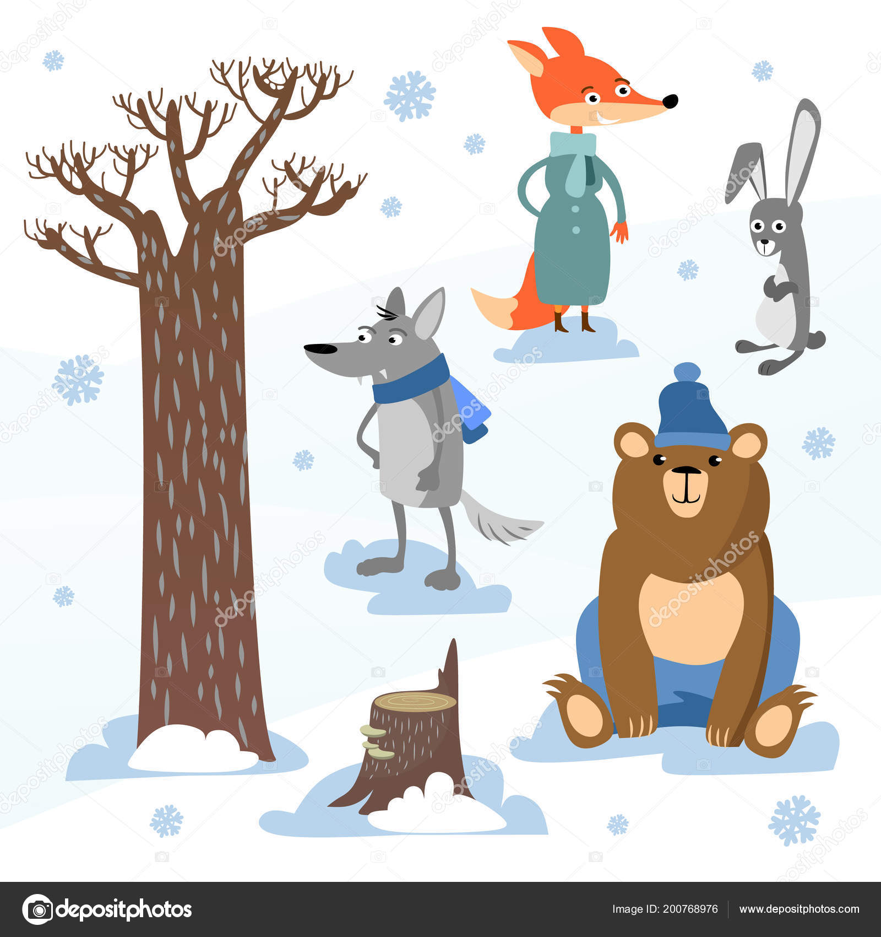
Спасибо за внимание!

